Slide 1
Sisteme instruibile pentru analiza imaginilor (SIAI)
Prezentari de curs – sem. II 2020-2021

Slide 2
Sisteme instruibile pentru analiza imaginilor (SIAI)
Curs 4
Curs 4 –Prelucrarea imaginilor color
Modalităţi generale de prelucrare a imaginilor color
Categorii de prelucrări
Alegerea spaţiului de culoare

Slide 3

Sisteme instruibile pentru analiza imaginilor (SIAI)
Curs 4
Modalităţi generale de prelucrare a imaginilor color
!!! ATENTIE!!! Prelucrarea imaginilor color ≠ prelucrarea independenta a 3 canale monocrome!!!
Strategiile de prelucrare a imaginilor color = generalizari ale algoritmilor de prelucrare a imaginilor monocrome/acromatice:
Generalizari ale algoritmilor de prelucrare scalari la algoritmi vectoriali
Conversia imaginii color din spatiul culorilor primare intr-un spatiu care contine o componenta de luminanta si prelucrarea luminantei; crominantele se pastreaza nemodificate (nu se utilizeaza)
Conversia imaginii color din spatiul culorilor primare intr-un spatiu in care componentele de culoare sunt NECORELATE => prelucrarea independenta a fiecarei componente, printr-un algoritm propriu

Slide 4
Sisteme instruibile pentru analiza imaginilor (SIAI)
Curs 4
Categorii de prelucrari ale imaginilor color
I. Imbunatatirea imaginilor color (1)
Similara imbunatatirii imaginilor acromatice (pe nivele de gri)
Include:
- accentuarea contrastului
- filtrarea zgomotului
- corectii geometrice
Accentuarea contrastului:
ochiul este de 5 ori mai sensibil la contrastul luminantei => in general este suficienta accentuarea contrastului componentei de luminanta
strategia de prelucrare:
1. conversia imaginii intr-un spatiu care contine o componenta de luminanta (transformare liniara sau neliniara)
2. accentuarea contrastului imaginii de luminanta
3. refacerea imaginii (conversia inversa) in spatiul culorilor primare + afisare

Slide 5
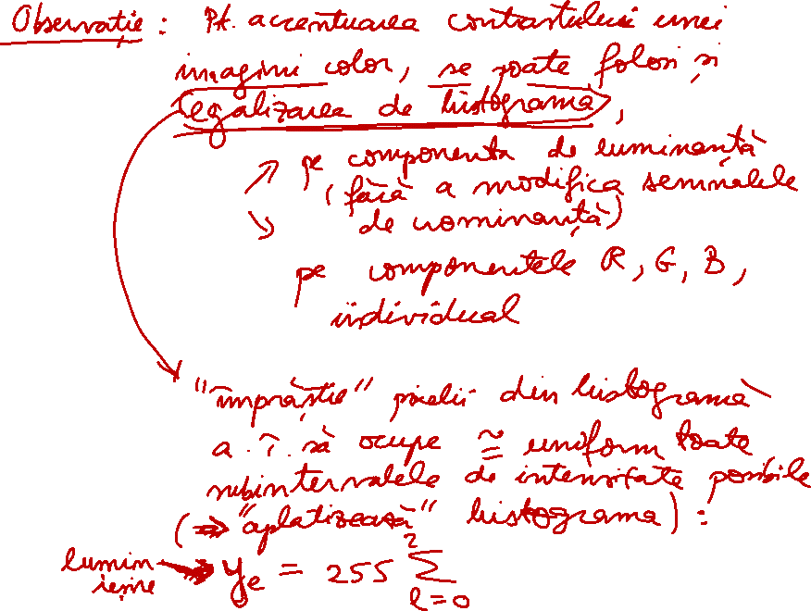
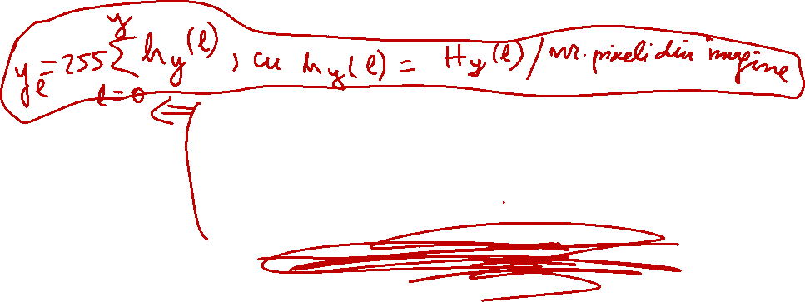


Slide 6
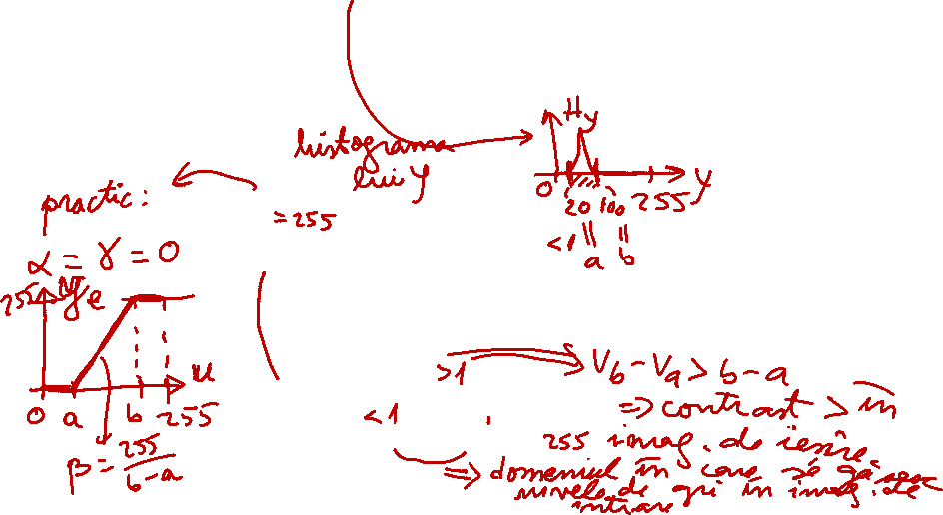
Sisteme instruibile pentru analiza imaginilor (SIAI)
Curs 4
I. Imbunatatirea imaginilor color (2)
Y
Accentuare de
contrast
Y_{e}
R
Transfor-
mare de
culoare
Transfor-
mare
inversa
R_{a}
C₁
G
G_{a}
C₂
B
B_{a}
Notes:
6

Slide 7

Sisteme instruibile pentru analiza imaginilor (SIAI)
Curs 4
I. Imbunatatirea imaginilor color (3)
Filtrarea zgomotului:
zgomotul afecteaza toate componentele de culoare => sunt necesare filtre generalizate, in spatiul de culoare 3D
exista 3 tipuri mari de zgomot: aditiv (Gaussian), multiplicativ si in impulsuri (->cel mai vizibil si deranjant vizual)
generalizari ale metodelor de filtrare a imaginilor pe nivele de gri:
1. filtrare mediana
2. filtrare in domeniul frecventa (filtre Wavelet)
3. filtre morfologice
3. filtre bazate pe reprezentari rare (sparse) ale imaginilor
Obs.: filtrarea liniara, prin mediere spatiala simpla sau ponderata, este mai putin utilizata pt. imagini color, deoarece prin medierea culorilor pot rezulta “culori false” – cu exceptia cazurilor in care se lucreaza in spatii 3D in care culorile sunt ordonate dupa distanta Euclidiana. Totusi, pentru zgomotul Gaussian, se obtin performante rezonabile prin filtrarea prin mediere spatiala simpla sau ponderata (cu filtre Gaussiene sau Gaussiene modificate pentru protejarea muchiilor)
Notes:
7

Slide 8
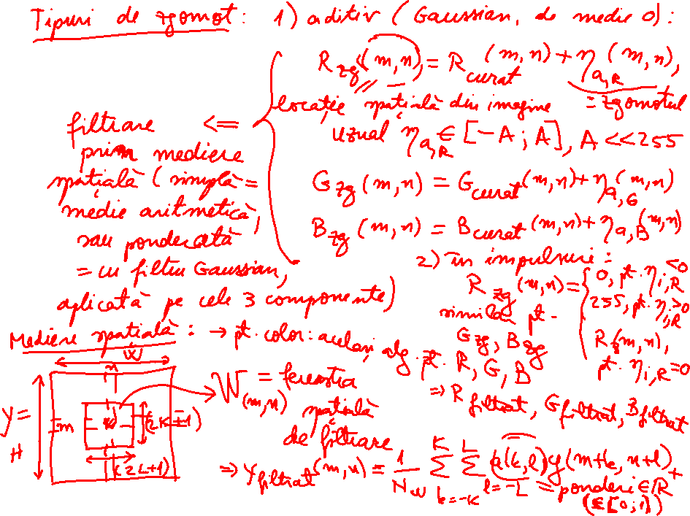

Slide 9
Sisteme instruibile pentru analiza imaginilor (SIAI)
Curs 4
Imagine originala
Imagine cu zgomot Gaussian
Imagine cu zgomot in impulsuri
Filtrata prin mediere
aritmetica (fereastra 5x5)
Filtrata Gaussian
(fereastra 7x7, σ=1)
Filtrata prin mediere
aritmetica (fereastra 5x5)
Filtrata Gaussian
(fereastra 7x7, σ=1)

Slide 10
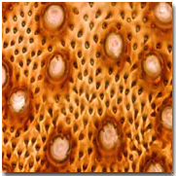
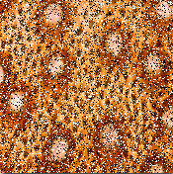
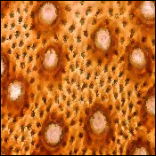
Sisteme instruibile pentru analiza imaginilor (SIAI)
Curs 4
Imbunatatirea imaginilor color (4)
Filtrarea mediana a imaginilor color:
Principiu: pentru fiecare locatie spatiala (i, j) (=fiecare pixel):
- preia valorile componentelor spatiului de culoare din fereastra W_{(i, j)}
- “ordoneaza crescator” “punctele de culoare” din fereastra
- genereaza ca iesire = noua culoare a pixelului din pozitia (i, j) = culoarea de la mijlocul sirului ordonat
La fel ca la filtrarea mediana a imaginilor pe nivele de gri –filtrarea mediana a imaginilor color – eficienta pt. zgomot in impulsuri (“sare si piper”)
Original (fara zgomot)
Zgomot in impulsuri - 30%
Rezultatul filtrarii mediane
Notes:
10
10

Slide 11
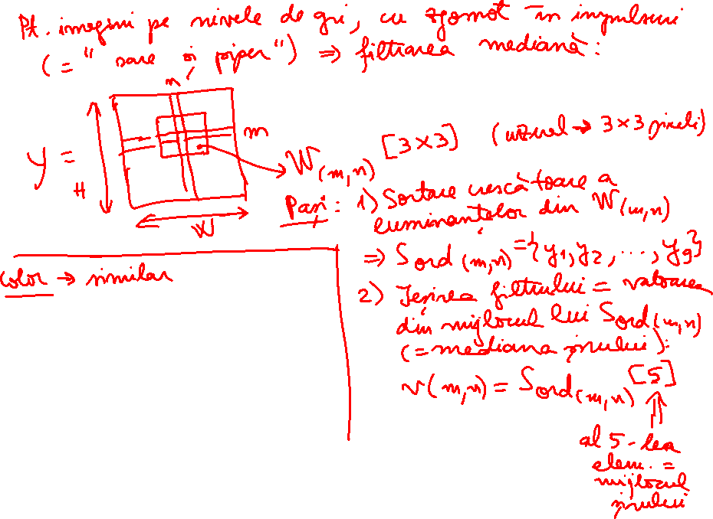
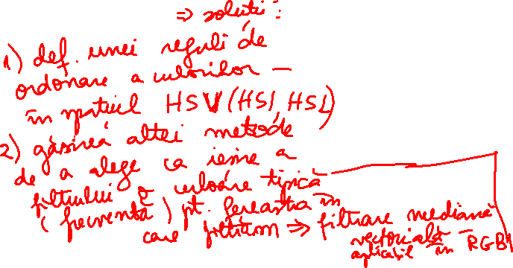

Slide 13


Sisteme instruibile pentru analiza imaginilor (SIAI)
Curs 4
I. Imbunatatirea imaginilor color (5)
Observatie:
Problemele practice la implementarea filtrarii mediane pt. imagini color:
(1) cum sa definim ordonarea culorilor?
(2) cum reprezentam conceptul “ordine crescatoare a culorilor”?
Ex. – daca incercam sa filtram median fiecare componenta de culoare independent in spatiul RGB => distorsionarea culorilor! Ex.: fereastra 3×1 pixeli,
s₁=[7 117 182], s₂=[250 250 80], s₃=[25 10 75]=> filtrate independent, dau: s=[25 117 80] – diferita de culorile din sir!
Exemple de solutii/metode de filtrare:
1. Filtrul median vectorial:
Fie imaginea reprezentata in spatiul culorilor primare: s=[R G B]^{T};
W – o fereastra in jurul pixelului curent (i,j); ex. W_{(i,j)}[3×3].
||•||_{L} – o norma distanta (ex. distanta Euclidiana)
Notes:
13
13

Slide 14
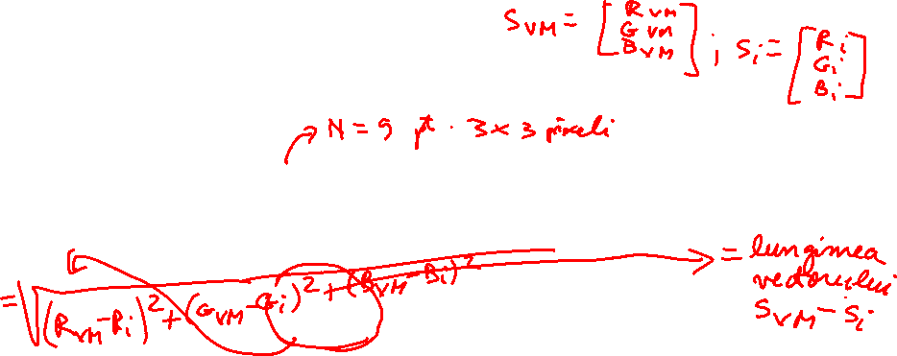
Sisteme instruibile pentru analiza imaginilor (SIAI)
Curs 4
I. Imbunatatirea imaginilor color (6)
Fie {s₁, s₂,..., s_{N}}= culorile din W_{(i,j)} => filtrul median vectorial :
astfel incat:
2. Filtrul median bazat pe ordonarea conditionala independenta a componentelor de culoare in spatiul HSV:
Fie imaginea reprezentata in spatiul HSV: s=[h s v]^{T} , h – unghiular, s,v – cu valori in [0;1]
W – orice fereastra centrata pe pixelul curent (i,j); ex. W_{(i,j)}[3×3].
Principiul filtrarii bazate pe ordonare conditionala:
(1) selecteaza a-priori o “ordine a importantei” componentelor de culoare h, s si v
(2) ordoneaza vectorii s_{k} pe baza relatiei dintre componentele lor, tinand cont de ordinea predefinita
Notes:
14
14

Slide 16

Sisteme instruibile pentru analiza imaginilor (SIAI)
Curs 4
I. Imbunatatirea imaginilor color (7)
Exemplu de reguli de filtrare bazata pe ordonarea conditionala in spatiul HSV: - ordinea importantei: v, apoi s, apoi h
=> algoritmul:
(1) sortarea vectorilor din W dupa v, crescator
(2) daca 2 culori au aceeasi valoare v => se sorteaza dupa s, descrescator
(3) daca doua culori au aceleasi v si s => se sorteaza dupa h, crescator
Definim operatorii: <_{hsv} ,=_{hsv} de ordonare in spatiul HSV:
Daca avem culorile din fereastra W, le ordonam astfel:
Iesirea filtrului = culoarea din mijlocul sirului ordonat, med{s’₁, s’₂,...,s’_{N}}
Notes:
16
16

Slide 17
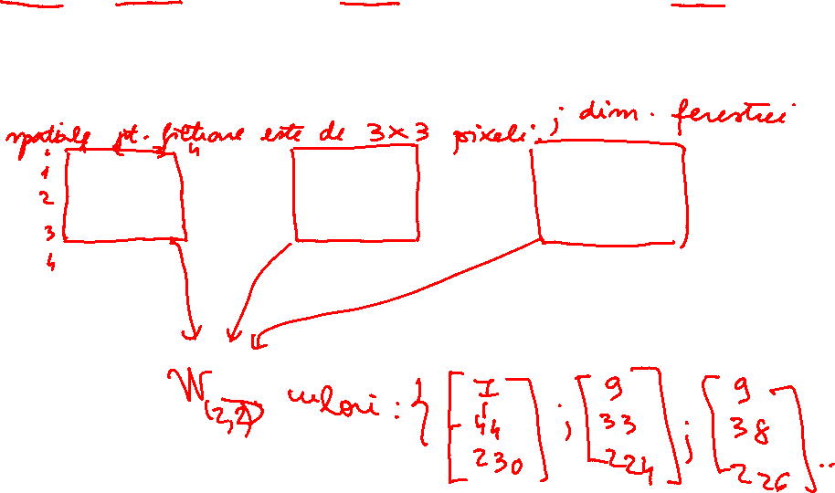

Slide 18
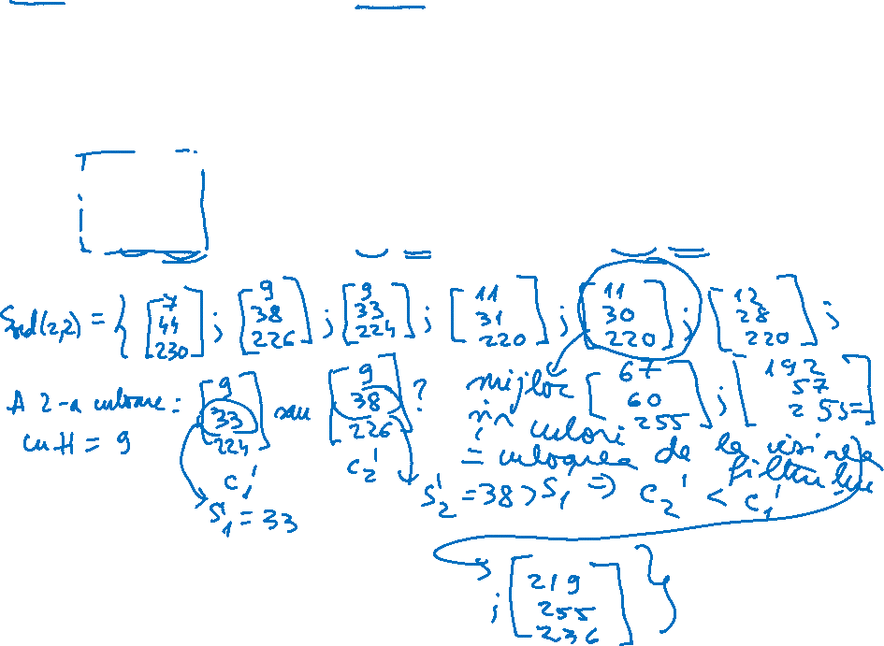

Slide 19
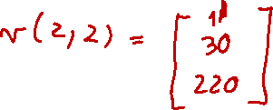

Slide 20
Sisteme instruibile pentru analiza imaginilor (SIAI)
Curs 4
II. Cuantizarea imaginilor color (1)
Scopul cuantizarii: definirea unui spatiu “redus” al culorilor, cu numarul minim de culori (“culorile reprezentative ale imaginii”), a.i. diferenta perceptuala intre imaginea cuantizata si imaginea originala sa tinda la zero.
Problema esentiala: definirea “diferentei perceptuale”:
Ca si suma a distantelor intre culorile din imagine si centrele “intervalelor” de cuantizare
Ca invers proportionala cu suma distantelor intre culorile din diferitele “clase” ale cuantizorului
Algoritmul tipic de cuantizare a culorilor: cuantizarea vectoriala
Obs. Cea mai simpla forma de cuantizare a culorii = cuantizarea uniforma
Aplicatii ale cuantizarii imaginilor color:
cautarea/indexarea bazelor de date de imagini dupa culoare – prin potrivirea histogramelor color
segmentarea imaginilor color dupa culoare
Notes:
20
20

Slide 21
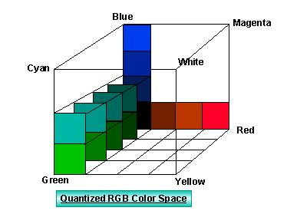
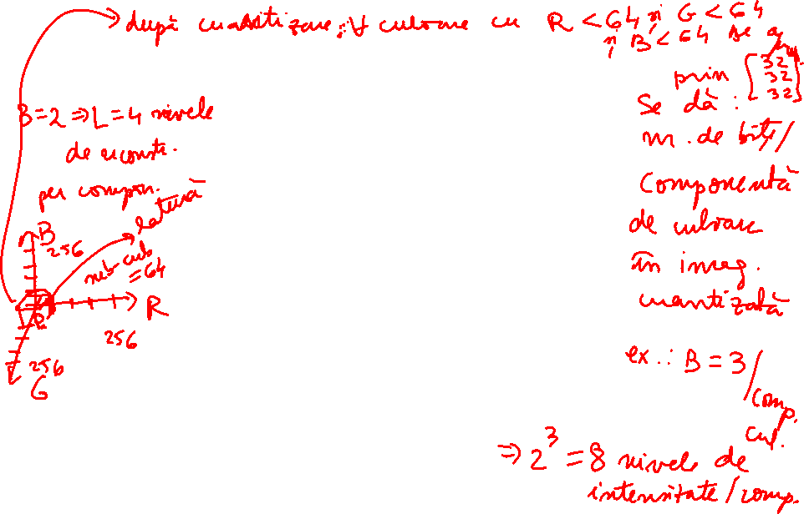
Sisteme instruibile pentru analiza imaginilor (SIAI)
Curs 4
II. Cuantizarea imaginilor color (2)
Cuantizarea uniforma a spatiului culorilor primare, RGB:
Notes:
21
21

Slide 22
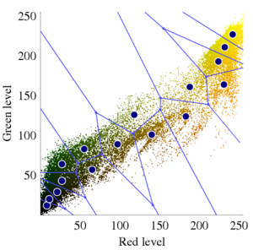
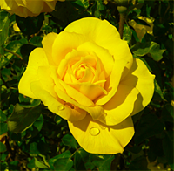
Sisteme instruibile pentru analiza imaginilor (SIAI)
Curs 4
II. Cuantizarea imaginilor color (3)
Cuantizarea vectoriala (VQ) a spatiului culorilor primare, RGB:
Diferite variante – toate bazate pe algoritmul Linde-Boze-Gray (LBG)
Principiu: “gruparea” culorilor similare (⬄ punctele de culoare = vectori; grupeaza impreuna punctele apropiate in spatiul RGB);
Centrele grupurilor = valorile la care se “cuantizeaza” culorile pixelilor din imagine (fiecare culoare de pixel din imagine se inlocuieste cu centrul cel mai apropiat de ea)
G
Carte de cod VQ
(diagrama Voronoi)
B=0 pt. toti pixelii
R
Notes:
22
22

Slide 23

Sisteme instruibile pentru analiza imaginilor (SIAI)
Curs 4
II. Cuantizarea imaginilor color (4)
Algoritmul de baza de cuantizare vectoriala (VQ):
Fie: N – nr. de culori din imagine (set de imagini); M – nr. de culori dorite in urma cuantizarii (M<<N); O culoare = s_{i}[3×1] (ex. s_{i}=[R_{i} G_{i} B_{i}]^{T})
Initializare: alegem M “cuvinte de cod”, { s_{q1}, s_{q2},..., s_{qM}} in spatiul color in care facem cuantizarea ⬄ initializarea cartii de cod
Optimizarea cartii de cod:
2.1. Pt. fiecare i=1,2,...,N, asigneaza s_{i} clasei k pt. care:
=> Partitionarile initiale ale spatiului color = clasele initiale B₁, B₂,...,B_{M}.
2.2. Calculeaza distorsiunea globala:
2.3. Actualizeaza cartea de cod:
2.4. Daca D>ε sau daca exista vreun s_{qj} care s-a modificat => repeta pasul 2.
Altfel => s-a ajuns la convergenta => STOP.
Notes:
23
23

Slide 24
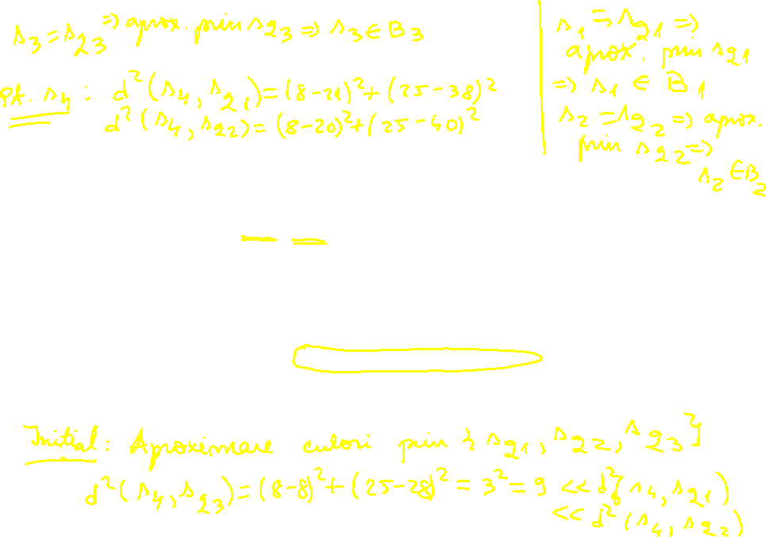
Sisteme instruibile pentru analiza imaginilor (SIAI)
Curs 4
Exemplu calcul VQ:
= Imagine color cu B=0;
Extragem 6 puncte de culoare semnificative dintr-o portiune din imagine. Dorim sa le cuantizam in 3 clase
N=6; M=3;
cum B=0 => suficienta folosirea (R,G) => Punctele de date: s_{i}[2×1], i=1,2,…,6,
s₁=[21 38]^{T}; s₂=[20 40]^{T}; s₃=[8 28]^{T}; s₄=[8 25]^{T};
s₅=[246 185]^{T}; s₆=[242 181]^{T}
Scop: generarea cuantizorului VQ
Norma-distanta: distanta Euclidiana
Initializare: s_{q1}=s₁; s_{q2}=s₂; s_{q3}=s₃
Notes:
24
24

Slide 25
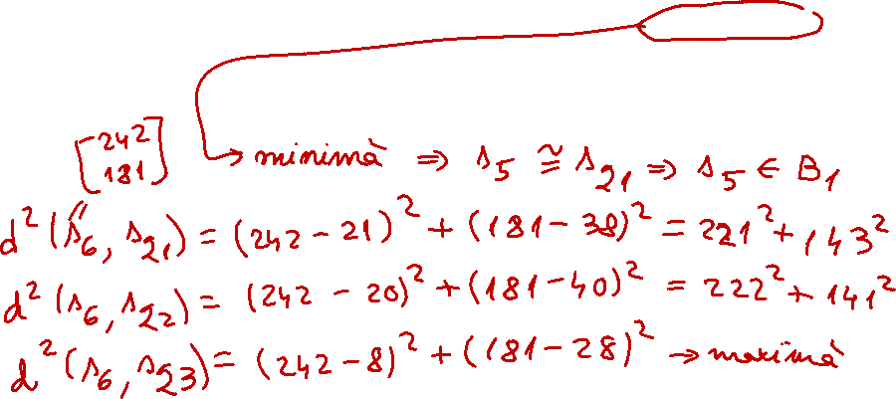
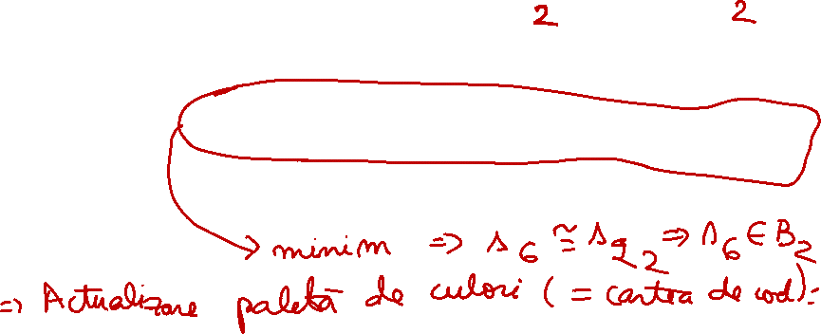
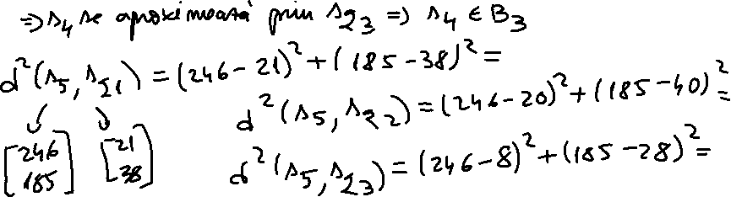

Slide 26
